Slide 1
一维码读取方案
推动机器视觉无所不在的存在
视觉小百科

Slide 2
目录
项目描述
项目验证
1
2
2
目录
目录
目录
3
配置清单
3
4
逻辑流程
4
评估结果&注意事项
5
6
售后服务

Slide 3
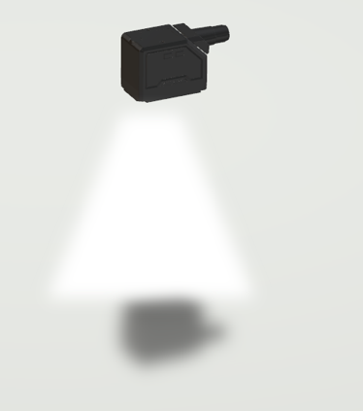
一、项目描述
●码材质：金属
●码类型：一维码
●识别范围(mm * mm)：100*100
●码尺寸(mm * mm)：30*15
●最小单元格尺寸(mil)：8
●最大工作距离(mm)：不限制
●最小工作距离(mm)：不限制
●每秒拍照次数(pcs/s)：6
●单次拍照识别码数量(pcs)：10
●读码时产品运动速度(m/s)：0
●工作距离(mm)：80-1500
方案布局图

Slide 4
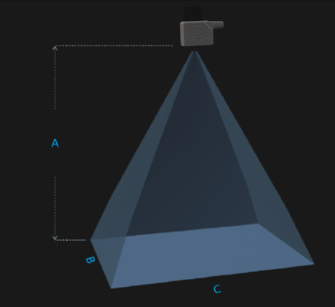
二、项目验证
参数名称 | 参数值
读码器型号 | R5016MG-16M-WGG01
读码器类型 | 读码器
读码器分辨率 | 1440 * 1080
支持码类型: 一维码 | Code39，Code93，Code128，CodaBar，EAN8，EAN13，UPCA，UPCE，ITF25，2of（Industrial2of5），standard25，GS1-128等；二维码：QR/DataMatrix（MicroQR/GSIDM/GSIQR等）；码质量评价：（ISO/IEC29158/AIM-OPM），ISO/IEC15415，ISO/IEC15416）
通信接口 | SDK, TCP Client, TCP Server, FTP, RS232, Profinet, Modbus, EtherNet/IP, MC(SLMP), FINS/UDP, FINS/TCP
A(工作距离) = 80-1500mm, B(识别范围宽度) = 18-347mm, C(识别范围长度) = 24-463mm
视野图

Slide 5
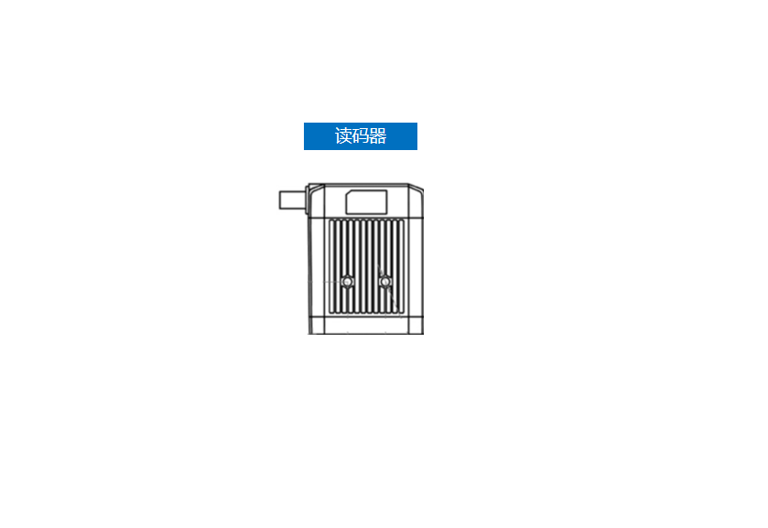
三、配置清单
系
统
构
成

Slide 6
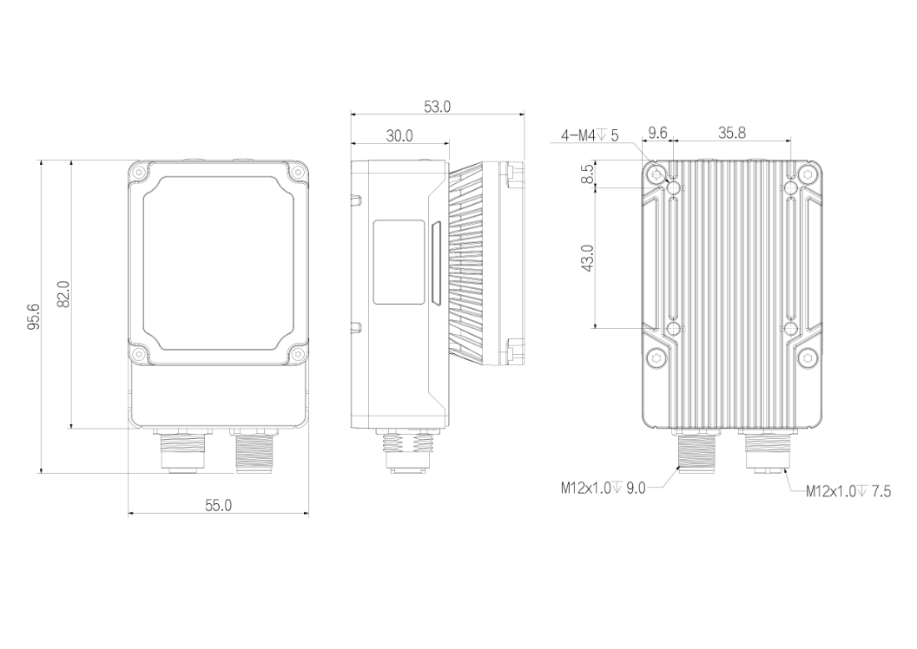
三、配置清单
相机尺寸图

Slide 7
三、配置清单
序号 | 名称 | 型号 | 单位 | 数量 | 厂家
1 | 读码器 | R5016MG-16M-WGG01 | 台 | 1 | 大华/dahua
2 | 软件 | 大华EasyID | 套 | 1 | 大华/dahua

Slide 8
四、逻辑流程
# 逻辑流程
├── 图像采集
│ ├── 相机参数设置
│ │ ├── 曝光时间：根据金属材质反光特性，设置适中曝光时间（如5000us）以平衡亮度与噪点
│ │ ├── 增益：设置为12以增强图像亮度，配合自动亮度训练优化
│ │ ├── 伽马值：设置为2.5提升黑白对比度
│ │ └── 自动调焦：启用并设置ROI区域覆盖码中心位置
│ └── 光源控制
│ ├── 内置补光灯：启用高频闪模式，功率设置为70%避免金属反光过曝
│ └── ROI区域补光：针对码所在区域单独增强照明
├── 预处理
│ ├── 第一次预处理
│ │ ├── 算法选择：中值滤波（3x3）消除金属表面噪点
│ │ └── 次数：2次
│ ├── 第二次预处理
│ │ ├── 算法选择：腐蚀（3x1）消除细小黑斑
│ │ └── 次数：1次
│ └── 第三次预处理
│ ├── 算法选择：开运算（3x3）去除残留噪点
│ └── 次数：1次
├── 一维码识别
│ ├── 算法配置
│ │ ├── 条码类型：CODE128/EAN13（多选）
│ │ ├── 读码模式：增强模式

Slide 9
四、逻辑流程
│ │ ├── 最大读码数量：10
│ │ └── 超时时间：300us（适应6fps采集频率）
│ ├── 多区域配置
│ │ ├── 创建10个ROI区域（30x15mm尺寸）
│ │ ├── 每个区域设置4个角点匹配
│ │ └── 启用区域名称输出功能
│ └── 质量评价
│ ├── 启用ISO15415标准
│ ├── 最小边缘对比度：≥3.5
│ └── 可解码性：≥B级
├── 结果处理
│ ├── 过滤规则
│ │ ├── 重复码过滤：按帧过滤（超时时间500ms）
│ │ ├── 正则表达式过滤：^[0-9A-Z]{8,12}$（匹配典型工业码格式）
│ │ └── 码值长度限制：8-12字符
│ └── IO配置
│ ├── 读码成功输出：高电平脉冲（宽度200ms）
│ └── 读码失败输出：低电平持续信号
├── 通信处理
│ ├── 以太网配置
│ │ ├── 网络模式：ModbusTcp
│ │ ├── 端口号：502
│ │ └── 数据格式：ASCII码+回车换行符
│ └── 结果传输
│ ├── 输出格式：[码值][质量等级][时间戳]
│ └── 分隔符：","（逗号分隔）
└── 统计处理
├── 实时统计
│ ├── 读码成功率：每分钟统计
│ └── 平均耗时：计算单帧处理时间
└── 历史记录
├── 存储策略：解码失败图像+对应码值
└── 存储路径：FTP服务器（IP:192.168.1.100）

Slide 10
五、评估结果&注意事项
05 评估结果 & 注意事项
现场环境
相机安装
物料一致性
风险点：金属材质反光可能导致图像过曝或欠曝
解决方案：启用高频闪模式+ROI区域补光，设置曝光时间5000us与增益12平衡亮度
风险点：工作距离80-1500mm范围内安装位置偏差导致读码区域覆盖不全
解决方案：采用可调支架确保相机光轴垂直于码面，启用自动调焦功能覆盖ROI区域
风险点：不同批次金属物料表面氧化/划痕影响码对比度
解决方案：通过中值滤波+腐蚀预处理消除表面缺陷，启用ISO15415质量评价过滤低对比度码

Slide 11

六、售后服务
该设备上线后使用初期，我们会派专人进行全程跟踪；
处理解决可能发生的设备异常；
对现场人员进行培训指导；
设备调试完成后：售后服务一年；
若客户提出设备升级需求，我们会及时为您提供升级新方案。

Slide 12



感谢关注
视频号
抖音
更多信息请访问：www.ytzrtx.com

